Slide 1
US-Exportkontrolle und Software
25.07.2024

Slide 2
Themen-Überblick
US Exportkontrolle – Grundlagen der Regulierung
  Commerce Control List, EAR, Definition US origin/controlled goods
  Unterschiede bei HS Code und Klassifizierung
Wie „exportiert“ man Software, was sagt der Zoll?
  Datenträger, Download, Freigrenzen
Exportkontrolle und Software
  Software als Teil von Maschinen – Listungen der Maschine beachten
  Software kann den Unterschied machen – Listung von Transformatoren
Rechtlicher Rahmen von Apps und Appstores/Marketplace
  Multipler Export -> Serverstandort -> Kundenstandort
  Software auf US-Servern gelten als US-Güter ->EAR!
Verschlüsselung und Informationssicherheit
  Technologien und Verschlüsselungstiefen im Gesetz (z.B. Dual-Use VO)
  Ausnahmen
  Selbstklassifizierung und Meldepflichten

Slide 3
US Exportregeln
Basieren auf denselben internationalen Abkommen wie EU-Regeln (ITAR, Wassenaar)
Nicht deckungsgleich (eigene Klassifizierungscodes für „mass market“ Produkte)
Spezifische Regeln für MEU-Liste, SDN, Länderembargos
US-Regeln sind teilweise extraterritorial!!
Nichtbeachtung kann zu empfindlichen Konsequenzen führen
  Bann auf dem Appstore, Yellow-List, Blacklist (Geschäftsverbot für USA), empfindliche Geldstrafen

Slide 4
Grundlagen EAR
EAR – Export Administration Regulations
  Werden vom Bureau of Industrial Security (BIS) reguliert
  Controlled goods (CCL): Waffen und Militärgüter, dual-use Güter, Nukleare und Raketentechnologie -> ECCN number (ähnlich der Güterlistungen national AWV und EU für dual use)
  Alle anderen Güter: EAR99 – Kodierung für „nicht kontrollierte Waren“
  Die ECCN Nummer entscheidet über mögliche:
    Exportverbote (entsprechend Länderlisten und Endverwendern)
    Genehmigungspflichten
    Ausnahmegenehmigungen

Slide 5
Grundlagen - Gültigkeit
Die EAR gelten für alle „US products“ !
d.h.
  gehandelt auf US-Marktplätzen, ODER
  hergestellt in USA ODER
  mit US-Komponenten (siehe De Minimis Rules)
  und/oder mithilfe von US-Technologie
sie gelten auch exterritorial für den Re-Export!

Slide 6
Grundlagen -
Unterschiede in der Klassifizierung
  HS Codes - harmonisiert nur bis 6 Stellen - nationale Ziffern 7-10 mit gravierenden Unterschieden
  Falsche HS-Codes können zu falschen EAR-Klassifizierungen führen
  US ECCN Nummern sind ähnlich zu EU-dual use Klassifizierungen, aber mit Unterschieden
  Produkte können vom BIS klassifiziert und registriert werden – einige können durch Selbstklassifizierung gemeldet werden (jährl. Bericht ans BIS)
  Vergessene oder falsche Klassifizierung kann zum Bruch der Exportregulierung führen mit ausufernden Strafzahlungen und anderen Konsequenzen!

Slide 7
Besonderheiten beim Export von Software
Software hat keine (eigene) WTN, aber der Datenträger
Zollrelevant ist nur der Datenträger (inkl. Software)
Ab 1000,- für Export, ab 0,- bei Import
Nicht verkörperte Software (upload/download) ist nicht zollrelevant
Aber: Exportkontrolle und Sanktionen gelten trotzdem!

Slide 8
Software in der Exportkontrolle
Eigenständige Software (PC-Anwenderprogramm) vs. Maschinensteuerung
Standardsoftware, Betriebssysteme sind in der Regel nicht gelistet (Ausnahme länderspezifische Embargoregeln)
Software für Maschinen
  Für gelistete Maschinen ist auch die Software gelistet
  Sonderfall Transformatoren -> bessere Softwareeigenschaften können aus nichtgelistetem Transformator einen gelisteten machen
Spezielle Softwarelistungen
  Telekommunikation, Verschlüsselung, Informationssicherheit

Slide 9
Problem Appstores
Apple und Android Appstores – laufen auf US-Servern
Jedes Produkt auf einem US-Marktplatz unterliegt automatisch US-Exportregeln (EAR)
Beispiel:
Entwickler (D) -> upload (=Export D) -> Appstore (USA)
Appstore (USA) -> download (=Export US) -> Kunden (global)

Slide 10
Beispiel Szenario
Deutscher Maschinenbauer mit globalem Vertrieb von zivilen Maschinen (kein Dual Use)
Selbst (in D) entwickelte Software zur Steuerung und Überwachung der Produktion
Wird den Kunden weltweit über Android und IOS-Plattformen angeboten
Wo liegt das Problem?

Slide 11
Beispiel Szenario Problemstellung
Nutzung von US-Infrastruktur (Appstores auf US Servern) – macht die Software zu „US items“, und unterliegen damit den EAR
Die deutschen Softwareentwickler benutzen Module und Bibliotheken, die u.a. in USA lizensiert oder mithilfe von US-Universitäten entwickelt wurden
Softwareentwickler haben in der Regel wenig Verständnis für Exportkontrolle
Wie stelle ich fest, ob die Software klassifiziert werden muss?

Slide 12
Verschlüsselung und Informationssicherheit
Dual-Use nach Kapitel 5 Teil 2
  Symmetrische Verfahren ab 56 bit (USA 64 bit)
  Assymetrische Verfahren ab 512 bit (RSA) oder spezifische assymetrische Verfahren (ellyptische Kurven)
  Die Grenzwerte sind hoffnungslos veraltet!
  Jede aktuelle App/Software mit Netzwerkfunktion, Internetprotokollen oder standartmäßigen Sicherheitsfunktionen benutzt bessere Standards als die Grenzwerte!

Slide 13
Ausnahmen - I
Massenmarktartikel (Anmerkung 3 „Kryptotechnik-anmerkung“)
  Frei verkäuflich
  Einfach zu installieren
  Verschlüsselung ist durch Nutzer nicht manipulierbar
US - Mass market hat eine eigene Klassifikationsnummer 5A992 bzw. 5D992 – in EU dagegen nicht gelistet!

Slide 14
Ausnahmen - II
Software für Massenmarktprodukte (siehe I.) wenn:
  Informationssicherheit nicht Hauptfunktion
  Die Software verändert die kryptografischen Eigenschaften des Produktes nicht und fügt keine hinzu
  Die Funktionen der Software sind feststehend und nicht speziell für einen Kunden angepasst

Slide 15
Ausnahmen - III
Keine Kryptotechnik im Sinne von 5A002, wenn für:
  a. „Authentisierung”,
  b. digitale Signatur,
  c. Datenintegrität,
  d. Nachweisbarkeit (non-repudiation),
  e. digitales Rechtemanagement, einschließlich der Ausführung kopiergeschützter „Software“,
  f. Ver- oder Entschlüsselung, die dem Entertainment, kommerziellen Massenübertragungen oder dem Management von medizinischen Datensätzen dienen, oder
  g. Schlüsselverwaltung, die einer der unter Buchstabe a bis f beschriebenen Funktionen dient..

Slide 16
Ausnahmen - IV
Spezifische Ausnahmen für:
Banking und Geldtransfer (Smartcards und Lesegeräte)
Mobilfunkzugang (Simkarten)
Netzwerkrouter u.ä. für Betrieb/Verwaltung/Service (OAM)
  -> wenn bereits veröffentlichte Standards verwendet werden

Slide 17
Was ist zu tun?
Listung 5A002/5D002 (Informationssicherheit/Verschlüsselung)
  EU-Dual Use Vorschriften beachten (Ausnahmegenehmigung für „gute“ Länder) – ggf. Meldepflicht BafA
  US Exportregeln beachten (Länderlisten, Lizenzvorschriften)
Ausnahme Massenmarkt (EU: ---, US: 5A992)
  EU – keine Einschränkungen (außer Embargos)
  US – alle Länder bis auf Kuba, Iran, Nordkorea, Syrien (E1)
Hersteller müssen ihre Software mit Mass-Market-Einstufung in den USA beim BIS selbstklassifizieren oder registrieren lassen!

Slide 18
Wie finde ich heraus, ob und welche ECCN zutrifft?
https://www.bis.doc.gov/index.php/documents/new-encryption/1652-cat-5-part-2-quick-reference-guide/file
https://www.bis.doc.gov/index.php/documents/new-encryption/1654-flowchart1/file
https://www.bis.doc.gov/index.php/documents/new-encryption/1651-740-17-enc-table/file

Slide 19
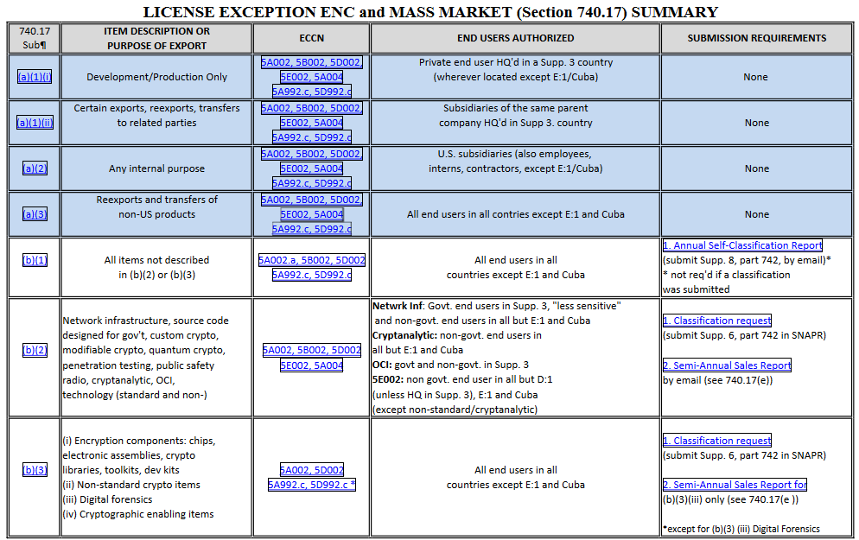

Slide 20
Linkliste BIS/Encryption
Mass market – general:
https://www.bis.doc.gov/index.php/policy-guidance/encryption/3-license-exception-enc-and-mass-market/a-mass-market
§ 740.17 Encryption commodities, software, and technology (ENC)
https://www.ecfr.gov/current/title-15/subtitle-B/chapter-VII/subchapter-C/part-740/section-740.17
Self Classification sample
https://www.bis.doc.gov/index.php/policy-guidance/encryption/4-reports-and-reviews/a-annual-self-classification
BIS – mass market summary
https://www.bis.doc.gov/index.php/documents/new-encryption/1651-740-17-enc-table/file
BIS – country list E
https://www.bis.doc.gov/index.php/documents/regulation-docs/2255-supplement-no-1-to-part-740-country-groups-1/file
further explanatory links:
https://www.bis.doc.gov/index.php/documents/new-encryption/1652-cat-5-part-2-quick-reference-guide/file
https://www.bis.doc.gov/index.php/documents/new-encryption/1654-flowchart1/file
https://www.bis.doc.gov/index.php/policy-guidance/encryption/1-encryption-items-not-subject-to-the-ear
https://www.bis.doc.gov/index.php/documents/new-encryption/1656-note-3-to-c5p2/file
Licence Excemption 740.17(a)
https://www.bis.doc.gov/index.php/policy-guidance/encryption/3-license-exception-enc-and-mass-market/b-740-17-a

Slide 21
Praxisguide
Lieferanten / Entwickler fragen nach bestehenden ECCN
Selbstbewertung der Software und der eingesetzten Module
  Wo kann sich „Verschlüsselung“ verstecken, mit welcher Funktion?
Bei Feststellung einer Klassifizierung
  Selbstklassifizierung/Meldung beim BIS (über SNAP-R)
Bei Unklarheiten (Eigenentwicklung, widersprüchliche Angaben von Lieferanten)
  Antrag auf Klassifizierung durch BIS
Beachtung der Exportregeln, die durch die Klassifizierung definiert werden (z.B. Ausschluss Embargoländer, militärische End-Nutzer)

Slide 22
Q+A and Examples

Slide 23

Kontaktdaten
ICS Alpina GmbH
Route de la Feuillère 27
CH 1010 Lausanne
Tel. +41 79 7343678
  Sven Grube
  Managing Partner
  Senior Expert Embargo Compliance
  icsalpina@switzerland.net

